Slide 1
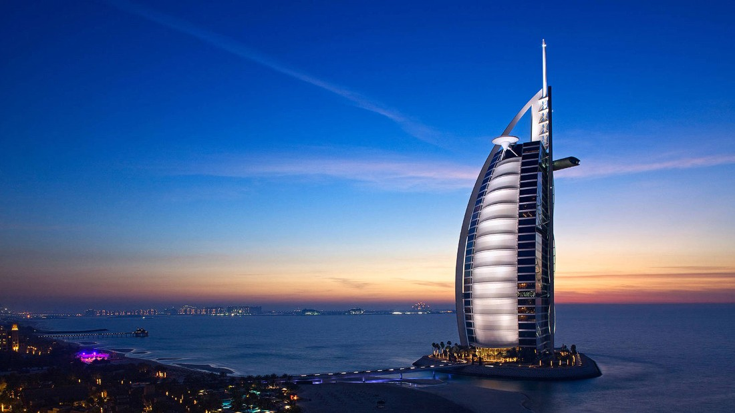
DUBAI

Slide 2
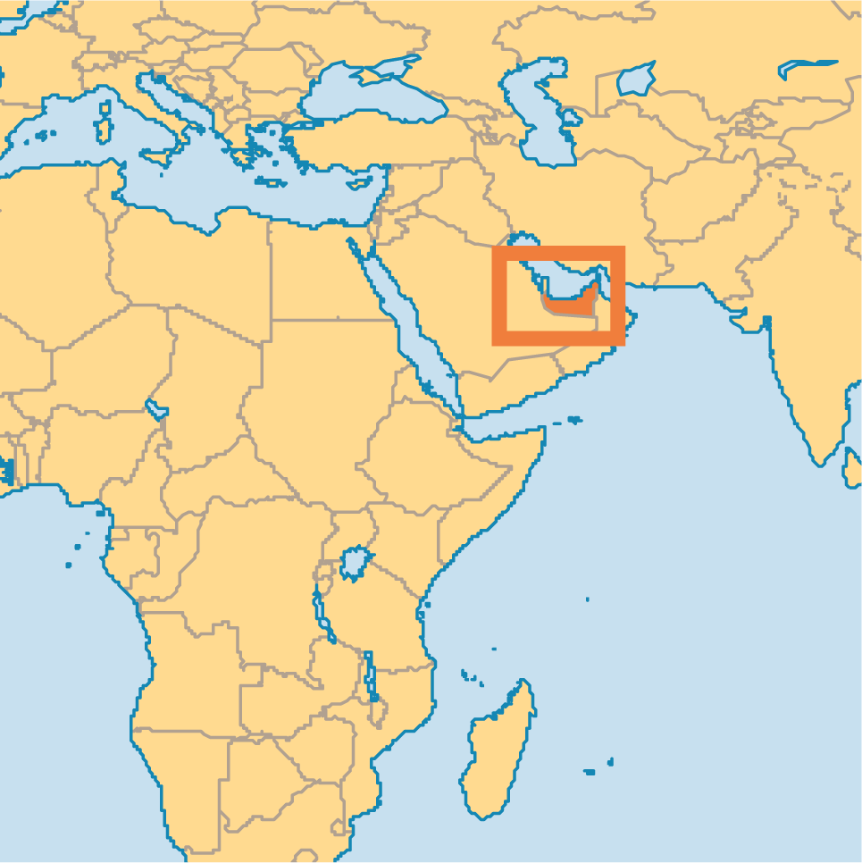
GDJE SE NALAZI?
KONTINENT: Azija (jugozapad)
PODRUČJE: Arapski poluotok
DRŽAVA: Ujedinjeni Arapski Emirati

Slide 3
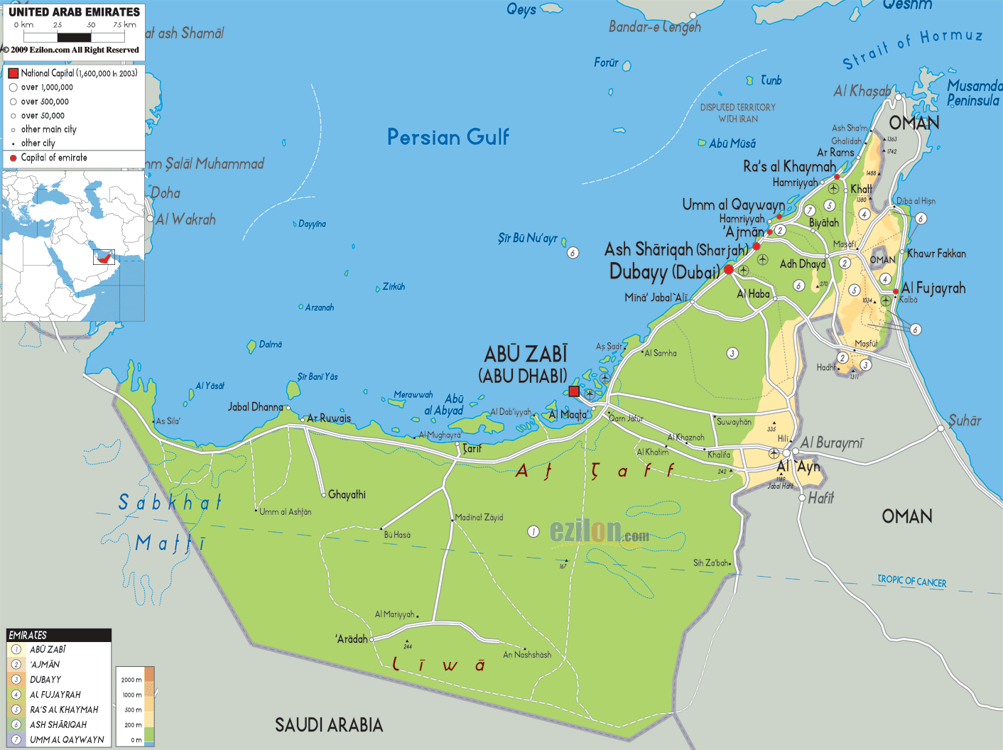
Dubai je glavni grad emirata Dubaija, jednog od sedam njih koji tvore državu Ujedinjeni Arapski Emirati.

Slide 4
Klima
PUSTINJSKA KLIMA U DUBAIJU
 | LJETO | ZIMA
PROSJEČNA DNEVNA TEMPERATURA | 41 °C | 24 °C
PROSJEČNA NOĆNA TEMPERATURA | 30 °C | 14 °C
NAJTOPLIJI/NAJHLADNIJI MJESEC U GODINI | Kolovoz | Siječanj
Temperature u tablici se odnose na najtopliji mjesec u ljeto i najhladniji u zimi.
Ljeta u Dubaiju su poznata po umjerenoj do jakoj vlažnosti, što je neugodno većini stanovnika.

Slide 5
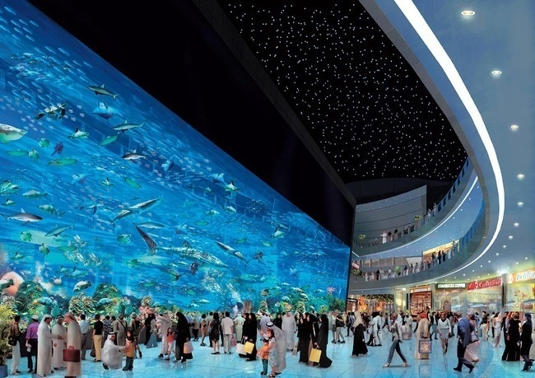
Demografija Dubaija
Populacija: 2,657,173 stanovnika
Službena religija: Islam
Manjinske religije: Kršćanstvo, Budizam i Hinduizam

Slide 6
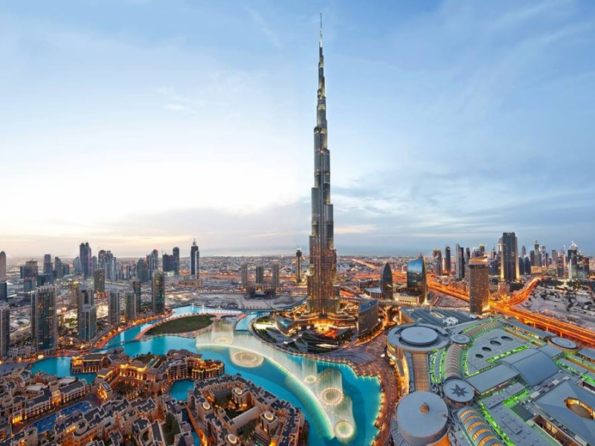
Po čemu je poznat Dubai?
BURJ KHALIFA – najviša zgrada na svijetu
VISINA: 829,8 m

Slide 7
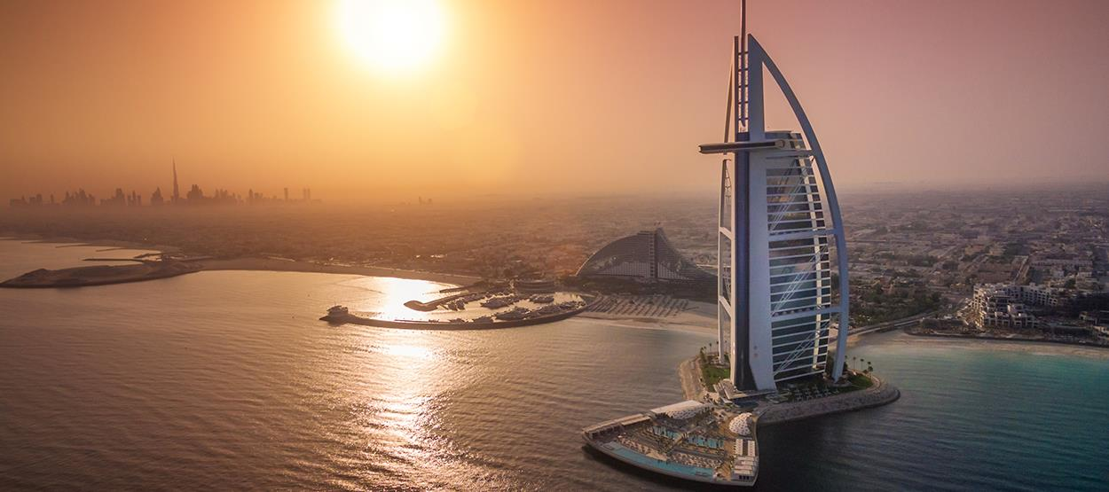
BURJ AL ARAB
poznat hotel u Dubaiju
četvrti najviši hotel u svijetu
VISINA: 280 m

Slide 8
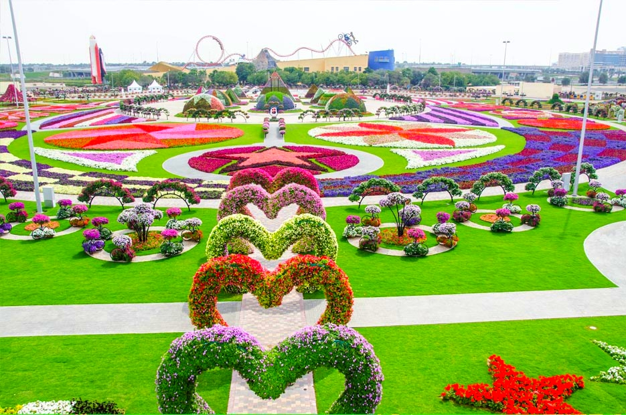
Čudesan vrt u Dubaiju
- najveći prirodni vrt na svijetu
otvoren na Valentinovo 2013. godine
posađeno 109 milijuna cvijeća

Slide 9
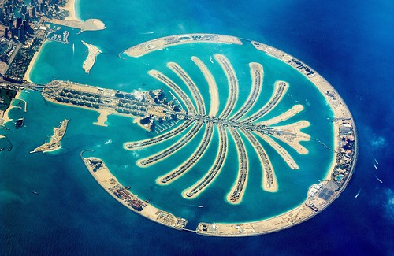
Palmini otoci
Skupina umjetnih otoka u obliku palme

Slide 10
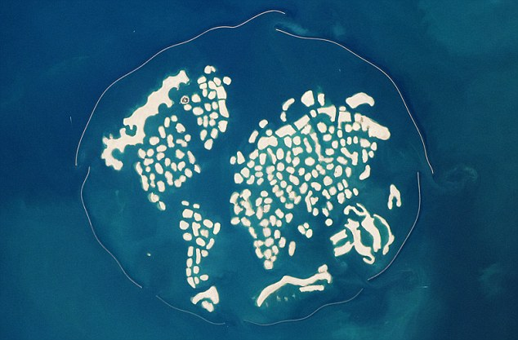
Otoci svijeta
Umjetna skupina otoka u obliku karte svijeta

Slide 11
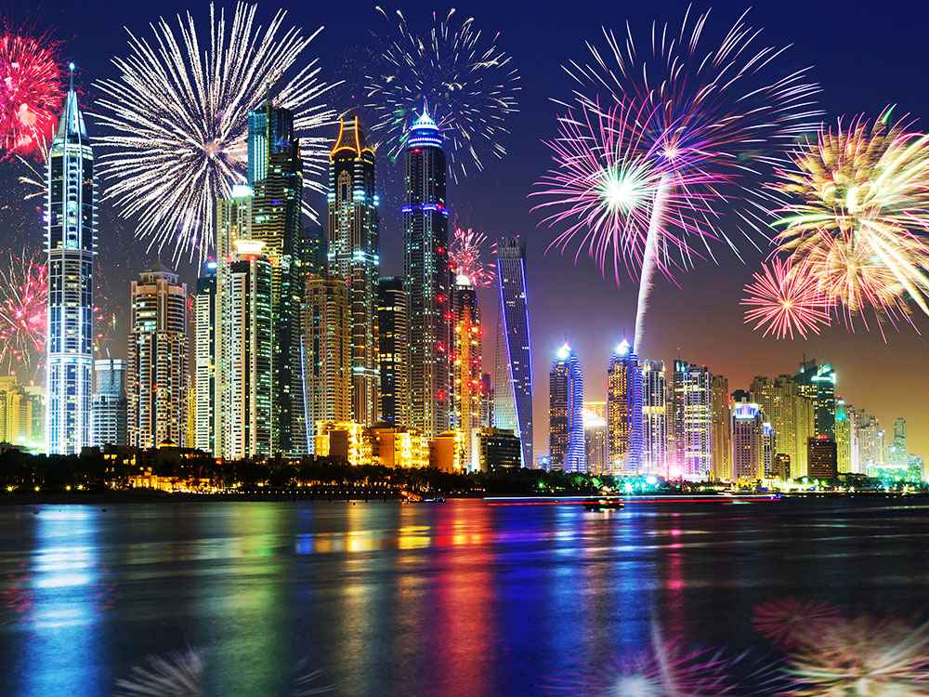
Zabava
Dubai je poznat po dočeku Nove godine
smatra se jednom od poželjnijih lokacija za spektakularan doček

Slide 12

Dubai Shopping Festival
održava se svake godine
snižene cijene, razmjena robe
od lokalnog festivala, pretvorio se u turističku manifestaciju

Slide 13
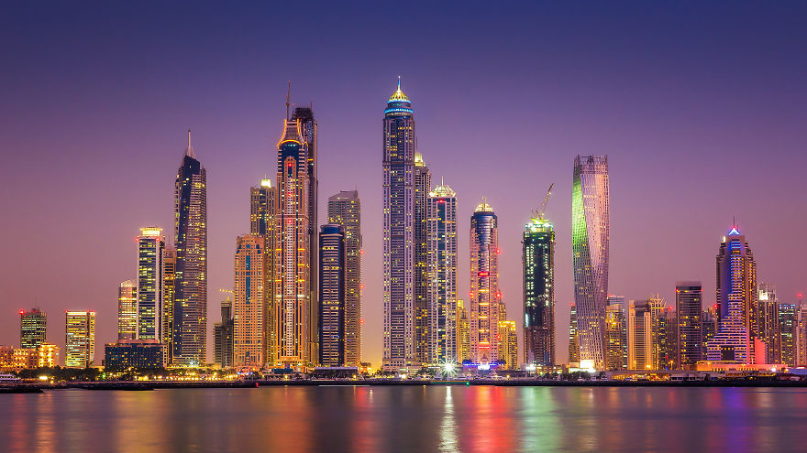
Hvala na pozornosti!
Izradio: David Kruhoberec
6. razred

